Slide 1
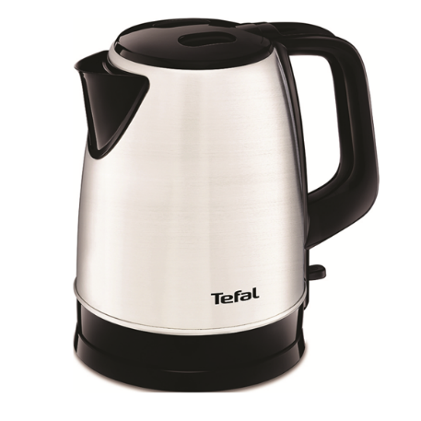



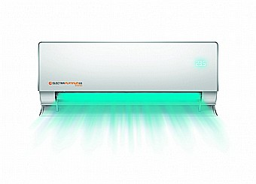
Ambient assisted living using voice assistant
The problem
Notes:
הבעיה: אנשים עיוורים שצריכים עזרה בהפעלת המוצרים החשמליים בבית במיוחד בימים אלה.

Slide 2
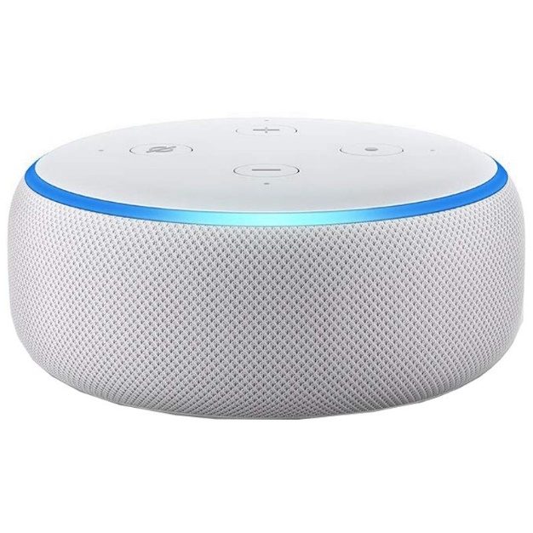




Solution :
Notes:
הפתרון: שימוש באמצעות מתווך המופעל על ידי עוזרת קולית (ALEXA) שמאפשר שליטה על מכשירי החשמל המחוברים באמצעות שקע חכם(SONOFF) והוגדרו מראש – ובנוסף מנגנון המנתח דפוסי שימוש ומסיק מסקנות בהתאם להרגלי השימוש.

Slide 3
עקרונות מנחים בביצוע הפרוייקט
תמיכה באורח החיים של העיוור- אפשרות לשליטה קולית על מכשירי החשמל שהוגדרו מראש וחוברו באמצעות שקע הSONOFF למערכת.
בטיחות בשימוש – לא לסכן אפילו במעט את המשתמש בשום שלב וכן להתריע ואף לכבות במידה ומכשיר חשמלי שהוגדר “מסוכן” נשכח דלוק.
מעקב אחר תבניות שימוש וזיהוי דפוסים\הרגלים באמצעות מנגנון "לומד" שיסיק מסקנות ויזהה מצבי "אנומליה" ואף יתריע עליהם.

Slide 4
תהליך המערכת
זיהוי הצורך<- בחירת מכשירי החשמל -> הרכבת שקעי הSONOFF למכשירים שנבחרו -> הגדרת רשת הWIFI הביתית ותהליך קונפיגורציה לשקעים דרך הממשק של TASMOTA (יבוצע ע"י איש טכנולוגי כמובן) -> חיבור והפעלת העוזרת הקולית, השרת ורכיבי המערכת -> בדיקת תקינות קצרה ולאחר מכן העיוור יוכל להתחיל להשתמש במערכת לבדו ללא כל עזרה מבחוץ.
ממשק WEB פשוט שיציג מסקנות\דפוסי שימוש לאחד מבני המשפחה ויאפשר מעקב ותשאול מסד הנתונים אודות הנתונים שהצטברו.

